Slide 1
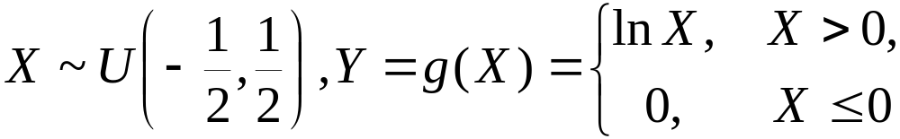
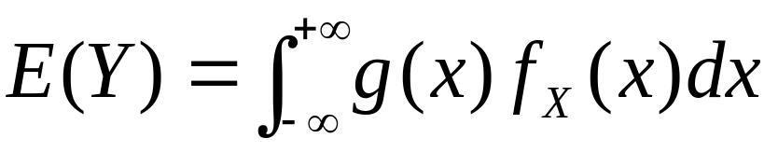
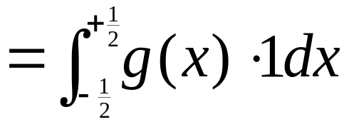
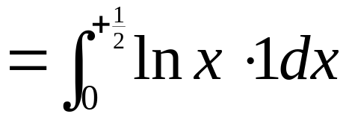
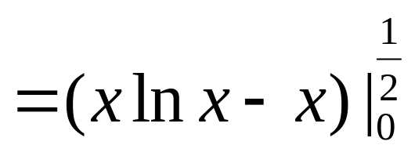
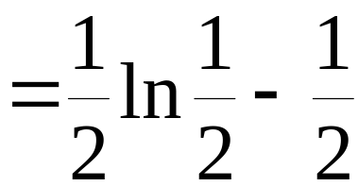
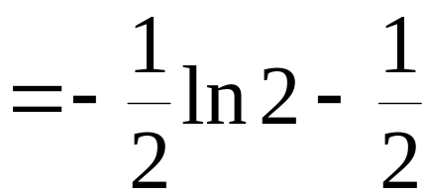
例6 设
求 E (Y ), D(Y ).
解

Slide 2
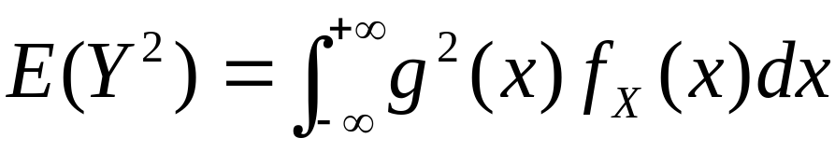
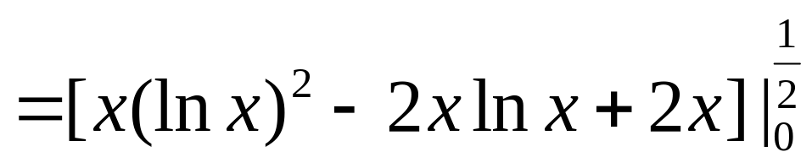
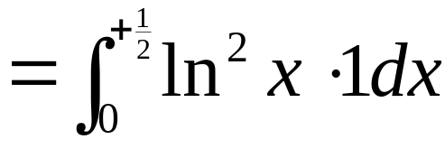
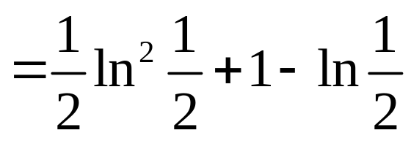
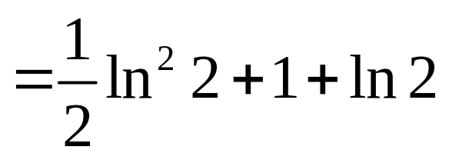
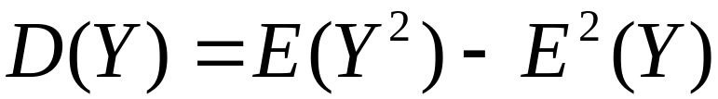
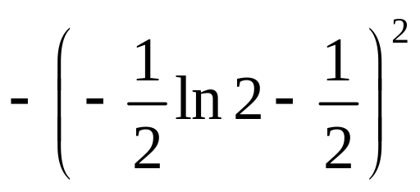
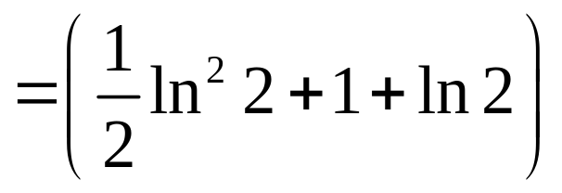
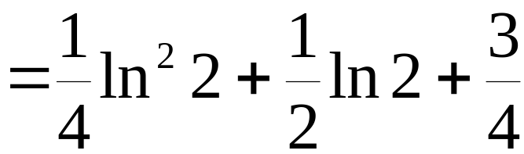

Slide 3
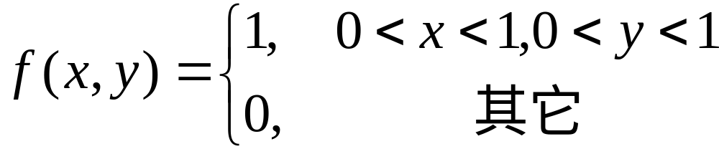
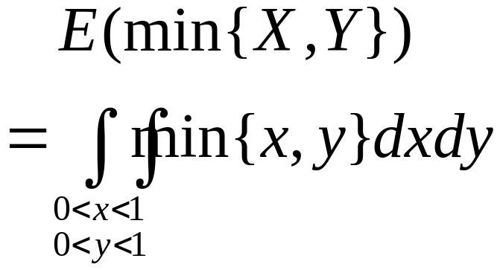
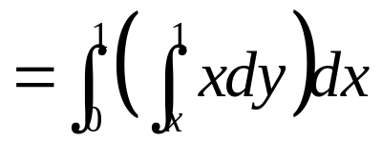
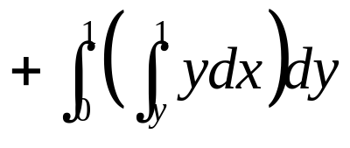
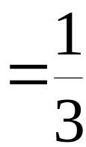
例7 在 [0, 1] 中随机地取两个数 X , Y , 求
D (min{ X ,Y })
解
1
0
1

Slide 4
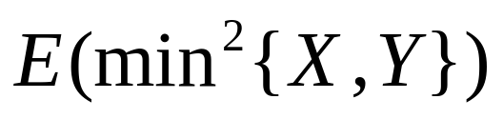
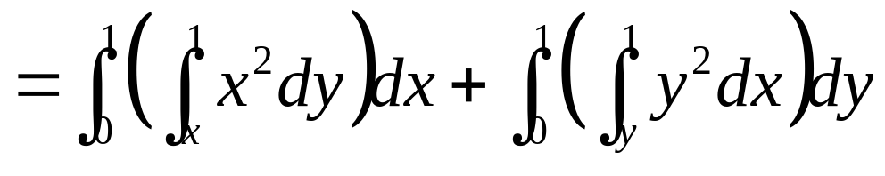
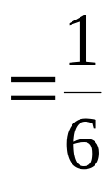

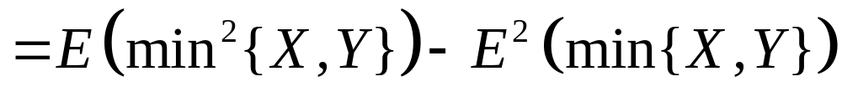
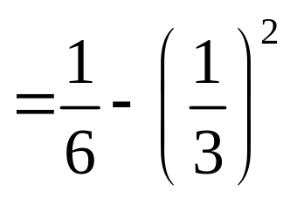
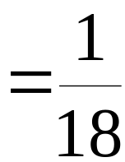

Slide 5
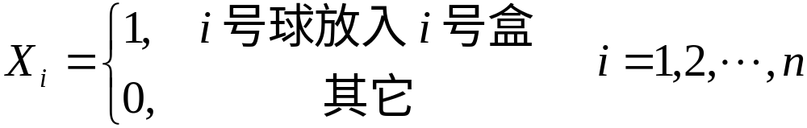
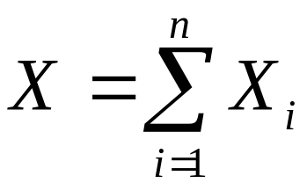
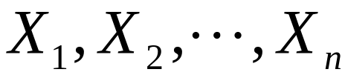
例8 将 编号分别为 1 ~ n 的n 个球随机地放入
编号分别为 1 ~ n 的n 只盒子中，每盒一
球. 若球的号码与盒子的号码一致，则称
为一个配对. 求配对个数 X 的期望与方差.
解
则
但
不相互独立，

Slide 6


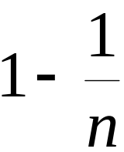

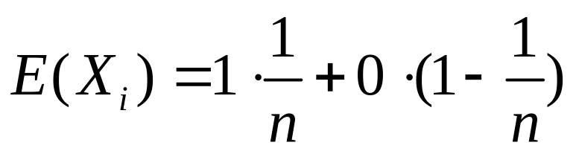
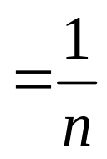
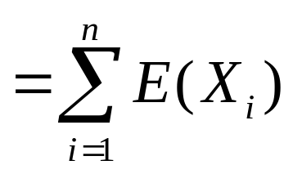
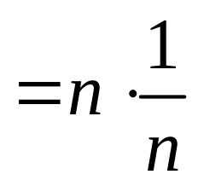
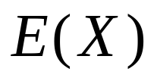

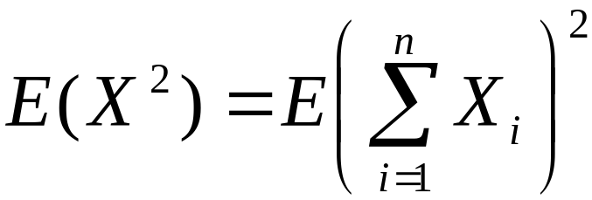
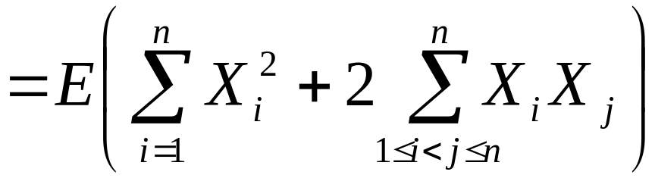
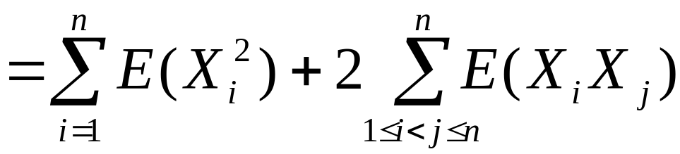
1 0
P

Slide 7
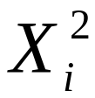
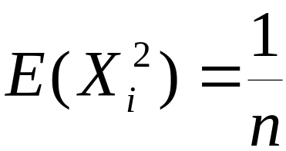
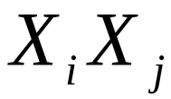
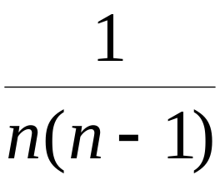
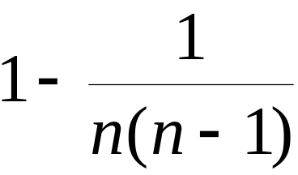
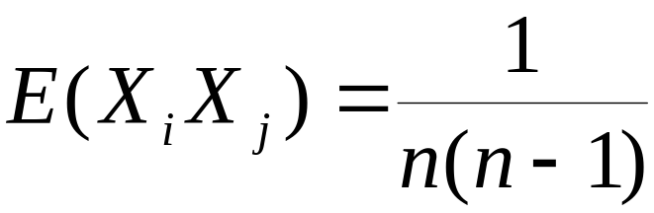

1 0
P
1 0
P

Slide 8
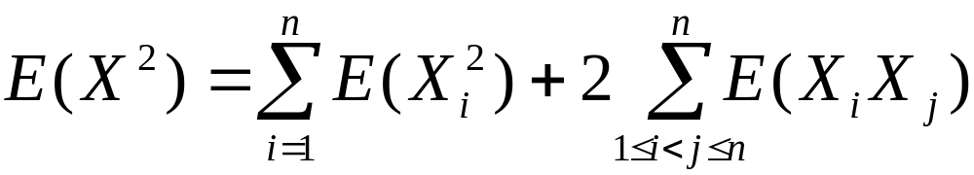
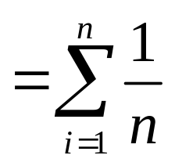
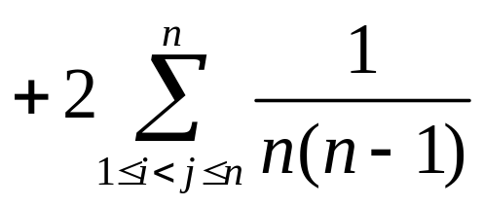
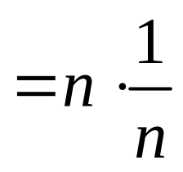
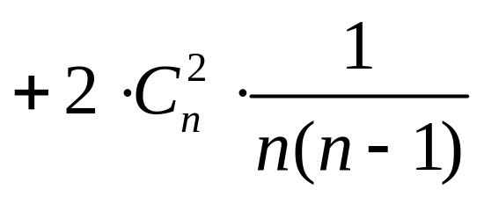





Slide 9


标准化随机变量
设随机变量 X 的期望E(X )、方差D(X )都存在,
且D(X ) ≠ 0, 则称
为 X 的标准化随机变量. 显然，

Slide 10






仅知随机变量的期望与方差并不能确定其分布,
例如：
-1 0 1
它们有相
同的期望、
方差
但是分布
却不同
P
0.1 0.8 0.1
与
-2 0 2
P
0.025 0.95 0.025

Slide 11





但若已知分布的类型，及期望和方差，常能
确定分布.
例9 已知 X 服从正态分布, E(X ) = 1.7, D(X ) = 3,
Y = 1 – 2 X , 求 Y 的密度函数.
解

Slide 12

例10 已知 X 的密度函数为
其中 A ,B 是常数，且 E (X ) = 0.5.
(1)求 A ,B.
(2)设 Y = X ², 求 E (Y ),D (Y )

Slide 13







解 (1)

Slide 14










(2)

Slide 15



作业 P122 (12)
设随机变量X在区间
上服从均匀分布，试求Y=cosX的概率密度
解 ：
X的概率密度
Y=cosX

Slide 16
F_{Y} (y) =P(Y≤y)=P(cosX≤y)
(1)y<0时，F_{Y} (y) =P(Y≤y)=P(cosX≤y)=0
(2)y>1时，F_{Y} (y) =P(Y≤y)=P(cosX≤y)=1

Slide 17






(3)0≤y≤1时，
Y
y
arccosy
X
F_{Y} (y) =P(Y≤y)=P(cosX≤y)

Slide 18



